Slide 1

Информация о результатах мониторинга предметной обученности учащихся
7 и 8 классов образовательных организаций
Алексеевского муниципального района РТ
Заведующий ОМСОП ГБУ «РЦМКО»
Лисенкова Л.А.

Slide 2
Цель диагностического тестирования:
– оценка уровня учебных достижений обучающихся на соответствие требованиям Федерального компонента государственного образовательного стандарта, федерального государственного образовательного стандарта;
- определение уровня усвоения обучающимися 7 и 8 классов предметного содержания по программам 6 и 7 классов;
- выявление элементов содержания, вызывающих наибольшие затруднения.

Slide 3
Количество участников
509 обучающихся, из них:
7 класс – 242 человека
Предметы: русский язык, математика, биология, история
8 класс – 267 человек
Предметы: русский язык, математика, физика, обществознание

Slide 4
Соотношение выполненных заданий к общему количеству заданий

Slide 5
Соотношение выполненных заданий к общему количеству заданий
100% выполнение заданий:
Учащиеся 7 класса:
4 учащихся по русскому языку, 13 учащийся по математике, 2 по биологии
Учащиеся 8 классов:
1 учащийся по математике;
1 учащихся по физике
Полностью не справились с заданиями:
7 класс – 1 чел. по истории, 1 чел. по биологии
8 класс – 4 чел. по математике, 3 по русскому языку, 1 по физике, 2 по обществознанию.

Slide 6
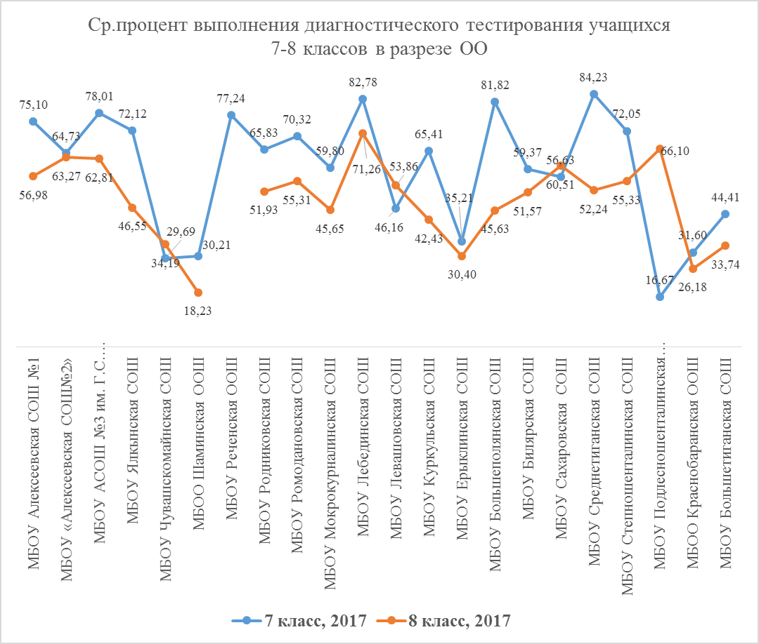
Выполнение заданий в разрезе образовательных организаций

Slide 7
Динамика результатов за 2016 г. и 2017 г. 7 классы.

Slide 8
Динамика результатов за 2016 г. и 2017 г. 8 классы.

Slide 9
Русский язык.
7 классы (75,78%) 8 классы (51,50%)
Максимальный процент выполнения по темам:
Фразеология | 89,34
Правописание окончаний существительных | 94,26
Правописание окончаний прилагательных | 83,61
Лексика | 76,23
Разряды местоимений | 88,52
Правописание суффиксов в различных частях речи | 65,69
Правописание причастий и деепричастий | 71,53
Правописание наречий | 80,29
Низкий процент выполнения по темам:
Характеристика текста по стилю, типу речи, средствам речевой выразительности. Определение темы и/или основной мысли текста | 22,13
Морфологические нормы | 37,23
Сложная синтаксическая конструкция (знаки препинания) | 13,87
Cинтаксические нормы (знаки препинания в предложениях с причастными и деепричастными оборотами) | 35,04
Части речи | 24,82

Slide 10
Русский язык. Задания с низкими результатами по тестируемым районам:
7 класс:
морфологические нормы
правописание корней с чередованием гласных
синтаксические нормы (знаки препинания с однородными членами)
характеристика текста по стилю, типу речи, средствам речевой выразительности
8 класс:
части речи
сложные синтаксические конструкции
синтаксические нормы (знаки препинания в предложениях с причастными и деепричастными оборотами)

Slide 11
Математика.
7 классы 63,28% (32,59%) 8 классы 43,08% (30,22%)
Максимальный процент выполнения по темам:
Анализ данных | Умение использовать приобретенные знания и умения в практической деятельности и повседневной жизни | 79,17 (65,2)
Действия с десятичными дробями и целыми числами | Умение выполнять действия с десятичными дробями и целыми числами | 80,83 (56,3)
Виды углов | Умение решать геометрические задачи, опираясь на свойства геометрических фигур | 85,00 (53,3)
Упрощение выражений | Умение выполнять преобразование алгебраических выражений | 76,15 (60,15)
Треугольник | Умение решать планиметрические задачи на нахождение геометрических величин | 8,46 (56,39)
Текстовая задача | Умение составлять уравнения и выражение по тексту задачи | 66,15 (56,39)
Определения, свойства, признаки, теоремы | Умение проводить доказательные рассуждения при решении задач, логическая правильность заключений | 76,92 (56,39)
Низкий процент выполнения по темам:
Линейное уравнение | Умение решать линейные уравнения | 70,0 (24,4)
Решение простейших задач на доли | Умение решать текстовые задачи на доли и части | 71,67 (21,5)
Текстовая задача | Умение строить и исследовать простейшие математические модели | 34,17 (12,6)
Алгебраическое выражение | Умение упрощать алгебраическое выражение и нахождение его значения | 28,33 (10,4)
Действия с рациональными числами | Умение выполнять действия с рациональными числами | 64,62 (16,5)
Элементы вероятности | Умение решать простейшие практические задачи на вероятность и статистику | 46,15 (15,0)
Текстовая задача | Умение строить и исследовать простейшие математические модели | 30,0 (9,02)
Функции и графики | Умение читать графики элементарных функций | 63,85 (8,27)

Slide 12
Математика. Задания с низкими результатами по тестируемым районам:
7 класс:
умение строить и исследовать простейшие математические модели
умение упрощать алгебраическое выражение и нахождение его значения
Умение вычислять целое значение по его части
8 класс:
умение решать уравнения, системы уравнений
умение строить и исследовать простейшие математические модели
элементы вероятности
треугольник

Slide 13
Биология.
7 классы 71,87% (40,58%)
Максимальный процент выполнения по темам:
Ткани растений | 92,13
Многообразие покрытосеменных растений | 88,98
Соцветия | 84,25
Фотосинтез и дыхание растений, культурные растения, признаки семейств покрытосеменных растений | 85,04
Видоизменение корней | 89,76
Низкий процент выполнения по темам:
Виды корней | 7,87
Испарение воды листьями | 48,03

Slide 14
Физика.
8 классы 66,36% (40,78%)
Максимальный процент выполнения по темам:
Определение показания и цены деления шкалы измерительного прибора | 84,73 (86,0)
Множественный выбор на знание физических терминов и единиц измерения физических величин | 77,86 (55,4)
Давление твердых тел, жидкостей и газов | 70,23 (53,5)
Строение вещества | 84,73 (52,7)
Низкий процент выполнения по темам:
Расчет силы Архимеда. Условие плавания тел | 52,67 (27,1)
Определение работы, мощности, энергии | 60,31 (20,2)
Расчет плотности, массы, объема | 50,38 (11,6)

Slide 15
История. Обществознание.
7 классы 55,40% (38,79%) 8 классы 55,75% (47,23%)
Максимальный процент выполнения по темам:
Знание понятий по истории средних веков | 84,35
Определение причинно-следственной связи событий и явлений | 83,48
Знание исторических личностей | 82,61
Определение правильности суждения | 81,74
Биологическое и социальное в человеке | 89,78
Социальные группы | 83,21
Общество как форма жизнедеятельности людей | 73,72
Социальные нормы. Социальный контроль | 74,45
Низкий процент выполнения по темам:
Знание понятий по истории России | 39,13
Работа с текстом источника | 46,95
Поиск информации | 31,31
Работа с иллюстративным материалом | 6,96
Межличностные отношения | 31,39
Глобальные проблемы современности | 49,64
Социальный конфликт | 45,99
Биологическое и социальное в человеке (множественный выбор) | 29,93

Slide 16
Анализ результатов:
– уровень усвоения предметного содержания по пройденным программам ниже среднего;
- достаточно низкий уровень выполнения заданий повышенного уровня сложности;
- недостаточно сформированы навыки сопоставлять и анализировать явления, искать информацию, определять взаимосвязи;
- выделились элементы содержания, вызывающие наибольшие затруднения, общие для всех прошедших диагностическое тестирование.

